Slide 1
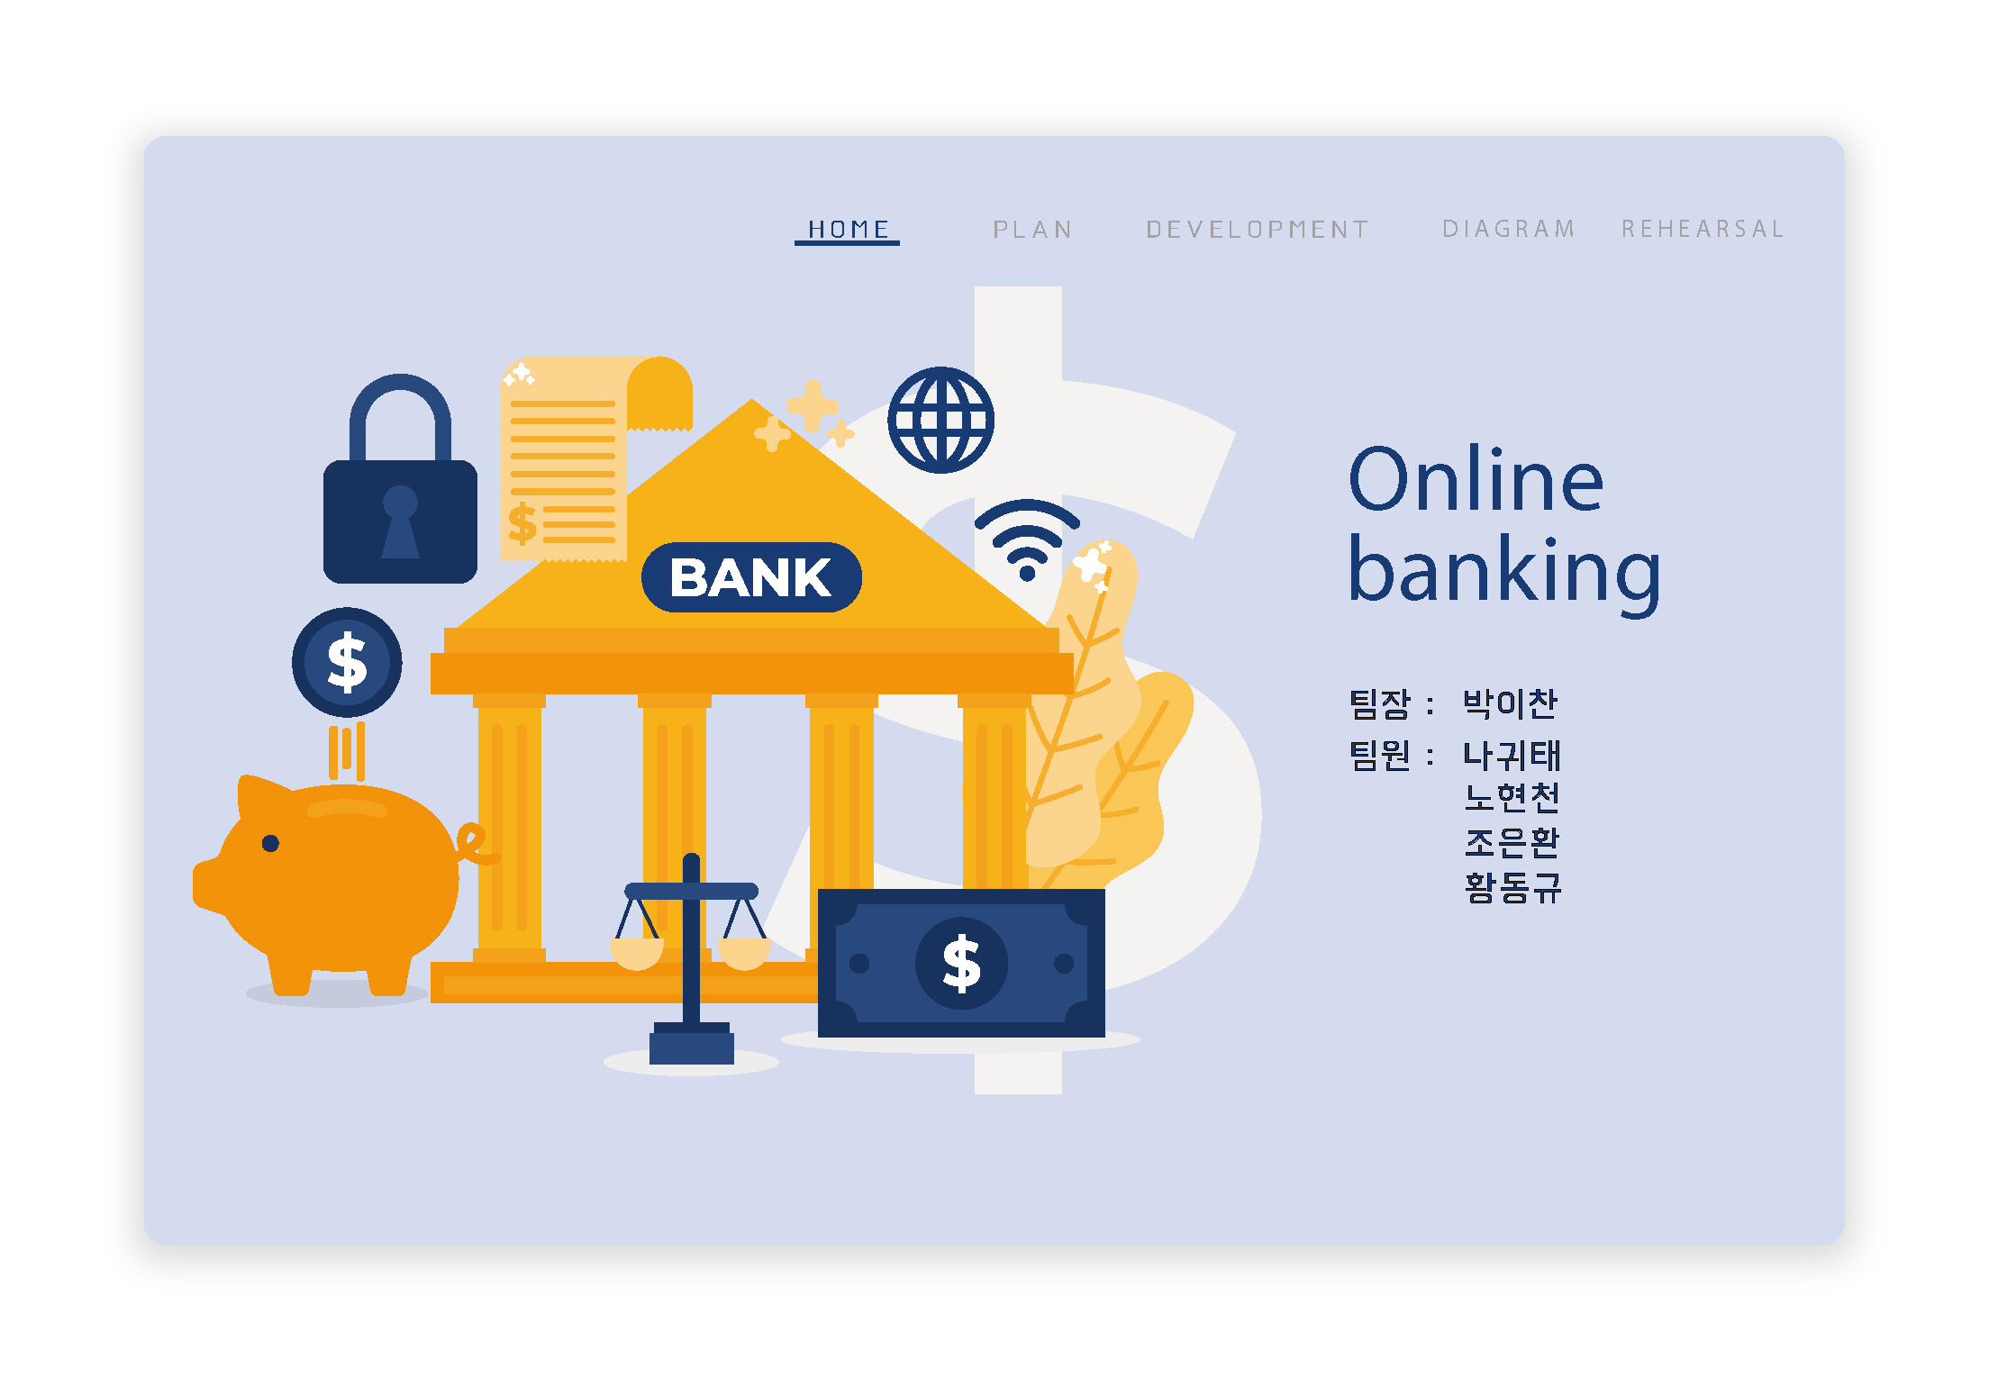


Slide 2

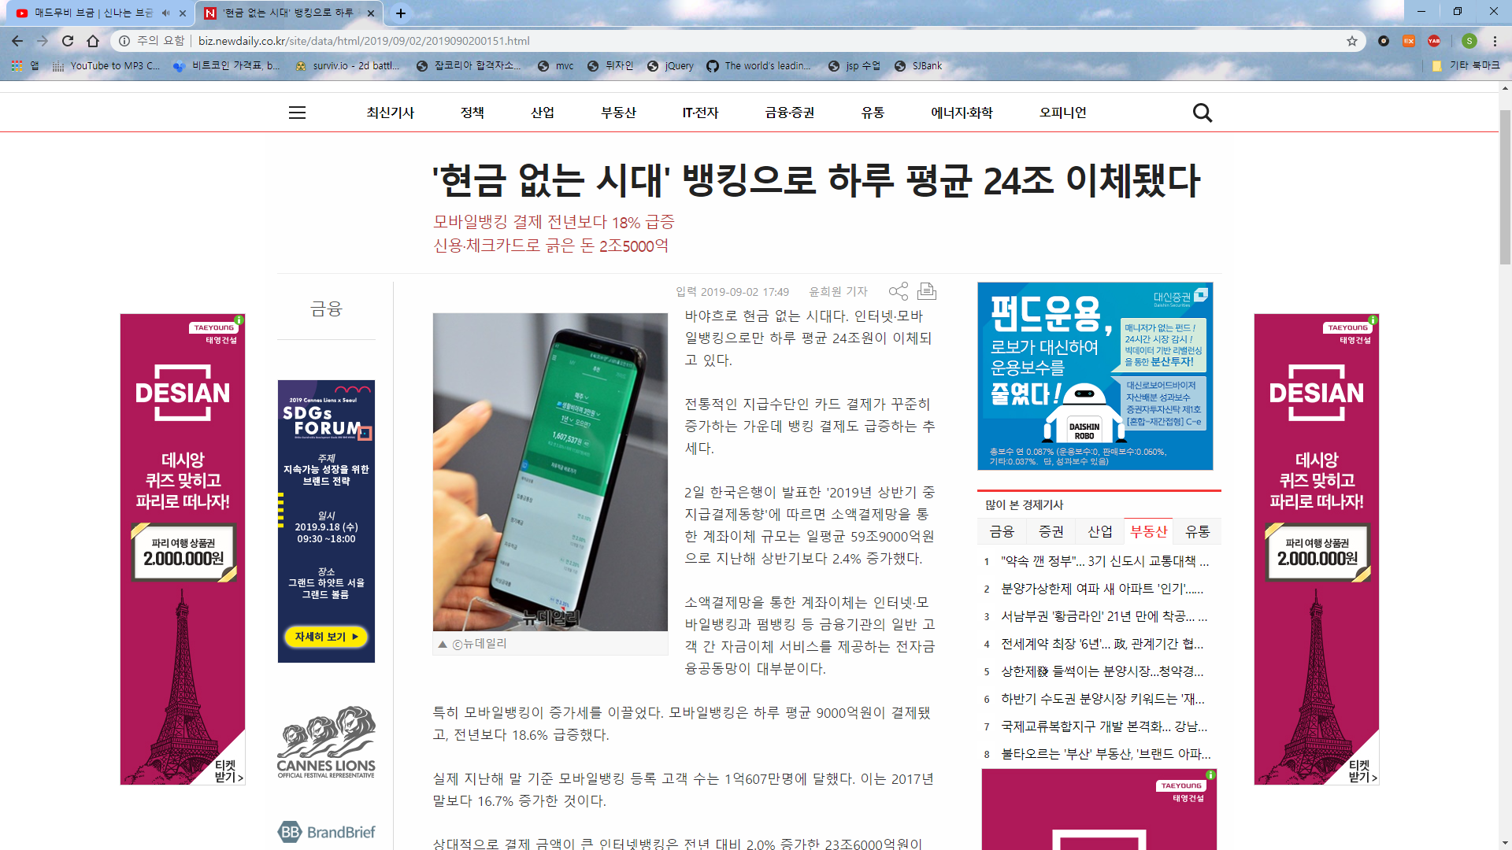
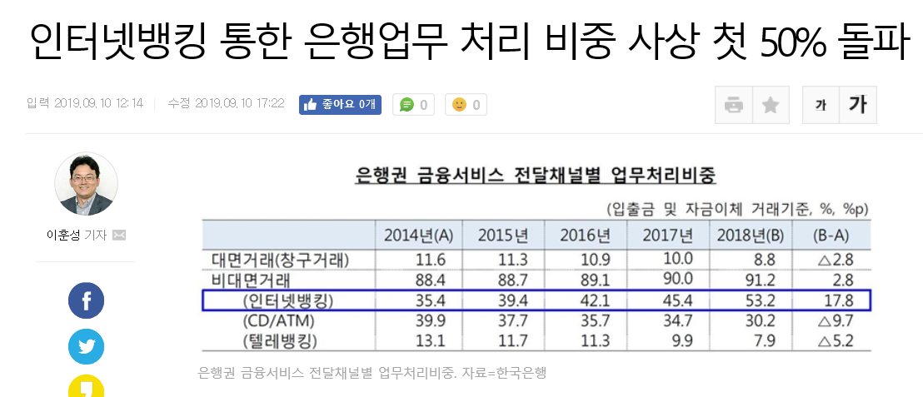
ㄴㅇㄹㄴㅇ
배경 및 선정 동기
인터넷 뱅킹의 사용량 증가
http://biz.newdaily.co.kr/site/data/html/2019/09/02/2019090200151.html
https://www.hankookilbo.com/News/Read/201909101226020539

Slide 3
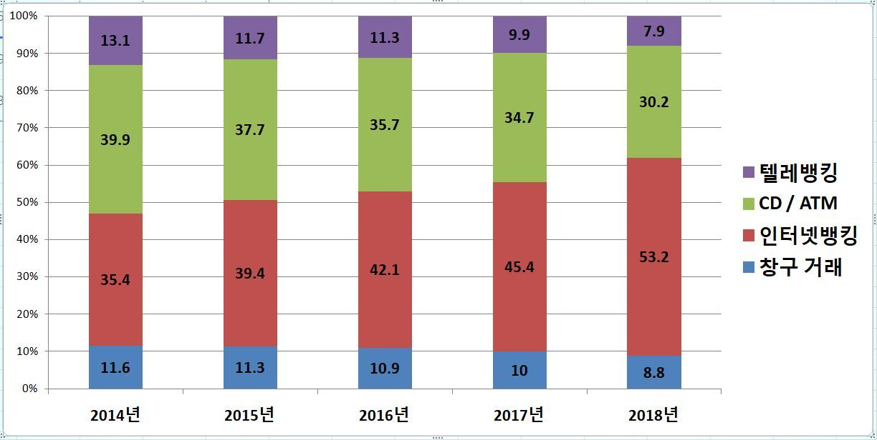
ㄴㅇㄹㄴㅇ
배경 및 선정 동기
2. ATM, 은행 지점 감소 하고 인터넷 뱅킹 사용 증가
http://www.hani.co.kr/arti/economy/economy_general/909145.html

Slide 4
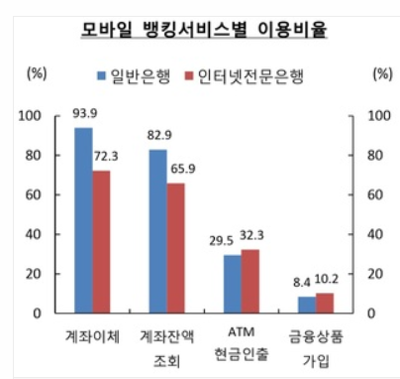
ㄴㅇㄹㄴㅇ
배경 및 선정 동기
3. 인터넷 뱅킹의 이용량은 늘어나고 있지만 금융상품 이용비율은 낮다.
http://biz.newdaily.co.kr/site/data/html/2019/05/09/2019050900266.html

Slide 5
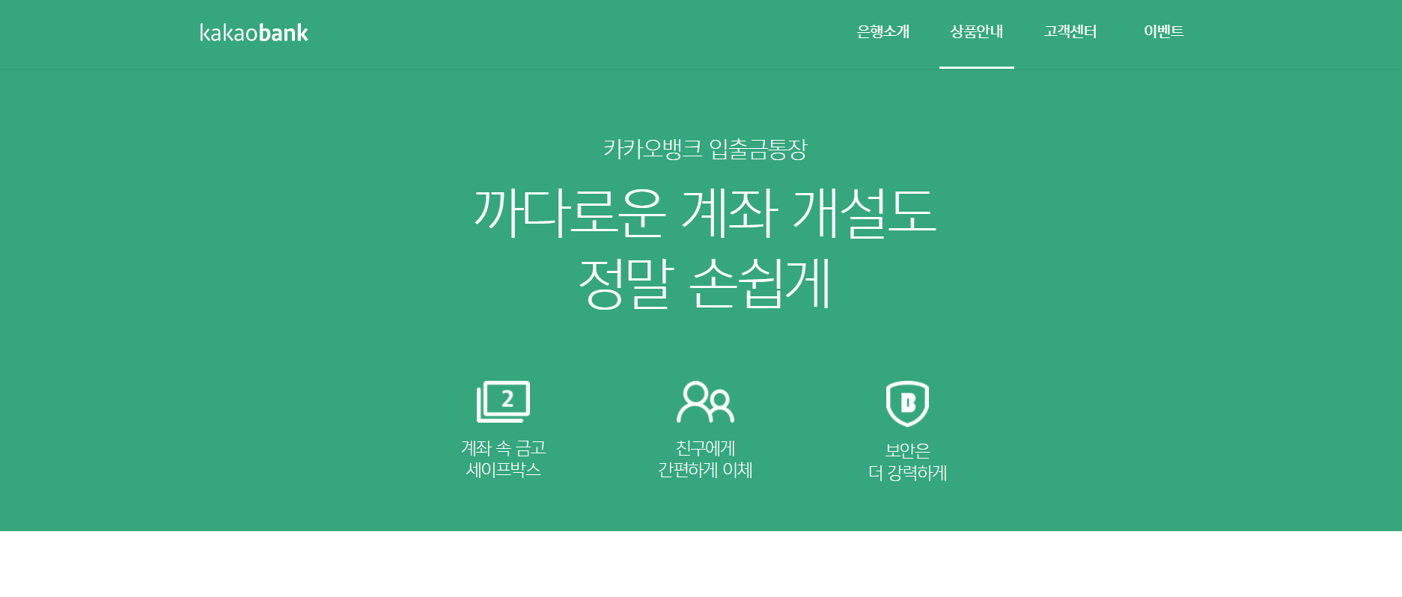
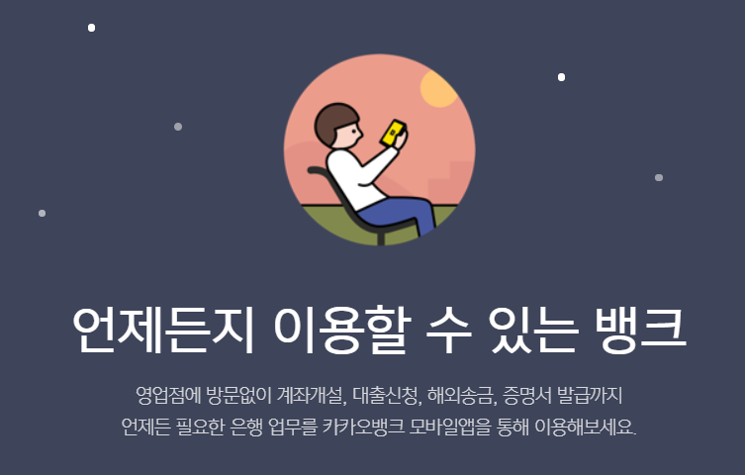
카카오뱅크 벤치마킹
1. 회원가입 하나로 간편한 계좌 개설
2. 시간과 공간에 제약 없는 은행업무
www.kakaobank.com

Slide 6
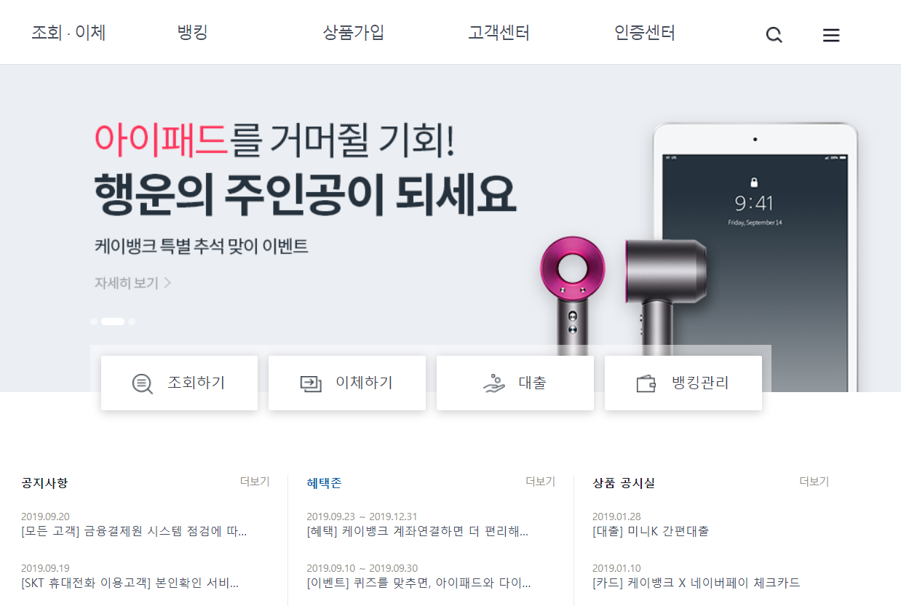
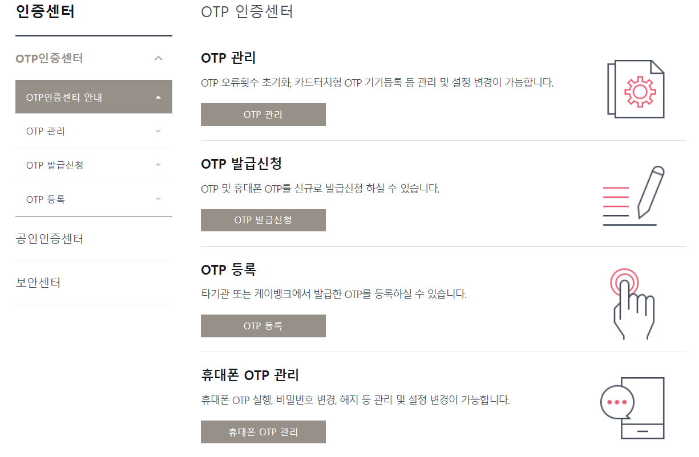
케이뱅크 벤치마킹
가시성 높은 UI 디자인
OTP 서비스
www.kbanknow.com

Slide 7
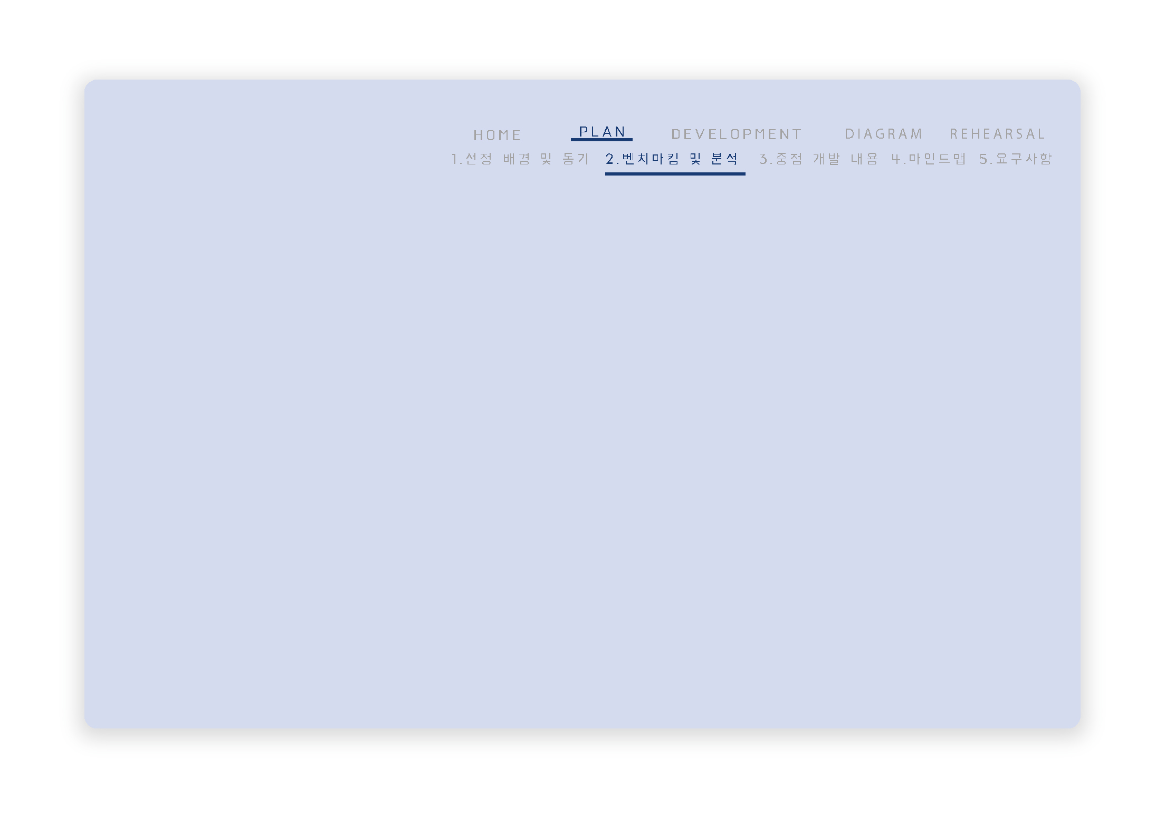






강점(STRENGH) 1. 간편성&합리성
2. 시간제약 없이 이용가능
약점(WEAKNESS) 1. 금융상품의 부재
2. 상담원 채팅문의 없음
기회(OPPORTUNITY) 1. 스마트 뱅킹 시장의 성장
위협(THREAT) 1. 1금융권 은행들의 스마트 뱅킹
사업 확장
2. 제3 인터넷전용 은행 출범 예정

Slide 8

강점(STRENGH)
가시성 높은 UI 디자인
휴대폰 내장 OTP
약점(WEAKNESS)
부족한 금융상품
기회(OPPORTUNITY)
1. 휴대폰/이메일 기반 간편송금
2. 스마트 해외송금
위협(THREAT)
대출판매 중단

Slide 9
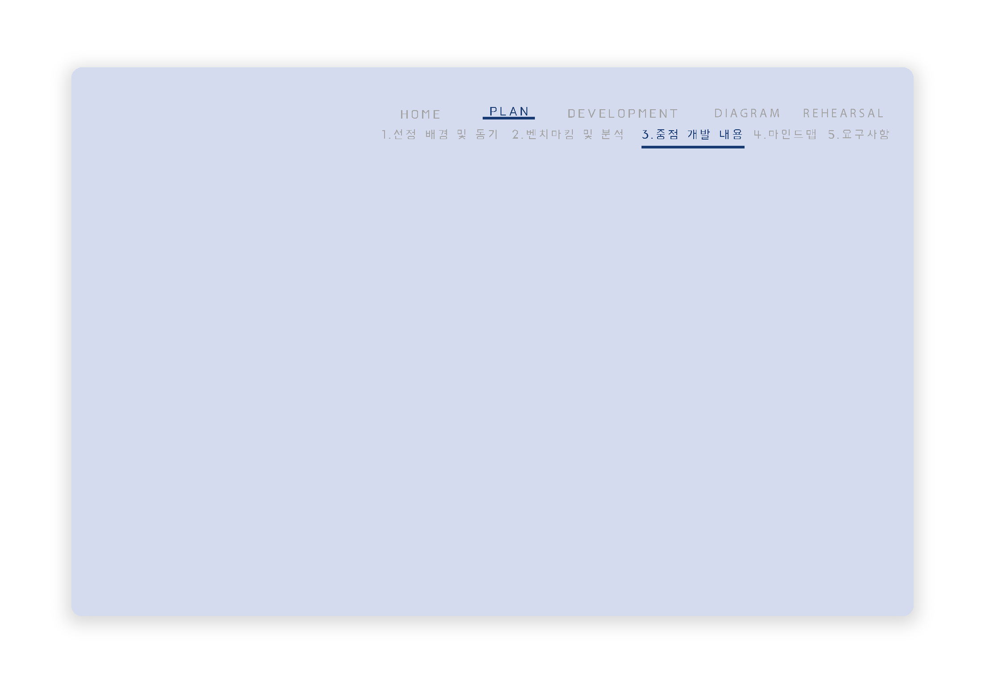
조회 (계좌조회, 기타조회)
-활성화된 모든 종류의 계좌를 조회할 수 있고, 조회 결과를 다운로드 받을 수 있음.
-계좌 선택 시 해당 계좌의 이체이력, 정보를 확인할 수 있음.
-각 상품 가입 시 계좌가 발급되며 계좌의 종류는 예금, 적금, 펀드, 대출, ISA 5가지로 구분.
2. 이체 (자동이체,즉시이체,예약이체)
-출금계좌번호, 받는 은행, 받는 계좌, 이체 금액, 메모, 상대 메모를 입력하여
이체를 진행하며 상대 계좌가 유효하고, 이체액이 계좌 예치금보다 크지 않을 경우에만 이체가 완료됨.

Slide 10
3. 금융상품
-예금, 적금, 펀드, 대출, ISA 5가지로 구분.
-상품별 상품설명보기 상품가입 가능
4. 뱅킹 보안관리 (이용기기등록서비스,보안차단)
-간편비밀번호 수정이 가능하며 OTP 등록, 삭제가 가능.
-OTP 등록 시 핸드폰, 이메일 인증 후 시리얼 번호를 발급받아 장치 등록.
-1년간 이체 이력이 존재하지 않을 경우 휴면계좌로 전환.
5. 관리자
-관리자 페이지 접속 시 등록된 IP로만 접속할 수 있어야 하며 로그인시 권한에 따라 표시되는 메뉴가 다름.
-상담원은 1대1 상담, 사용자 문의 응답, 사용자 조회만가능.
-관리자는 펀드, ISA, DB 조회 서버 실행 여부를 모니터링 할 수 있고, OFF된 경우 관리자 페이지에서 실행할 수 있음.

Slide 11













공과금
간편PW
SJ은행
펀드
편의성
다양성
ISA
OTP
접근성
web
비대면

Slide 12
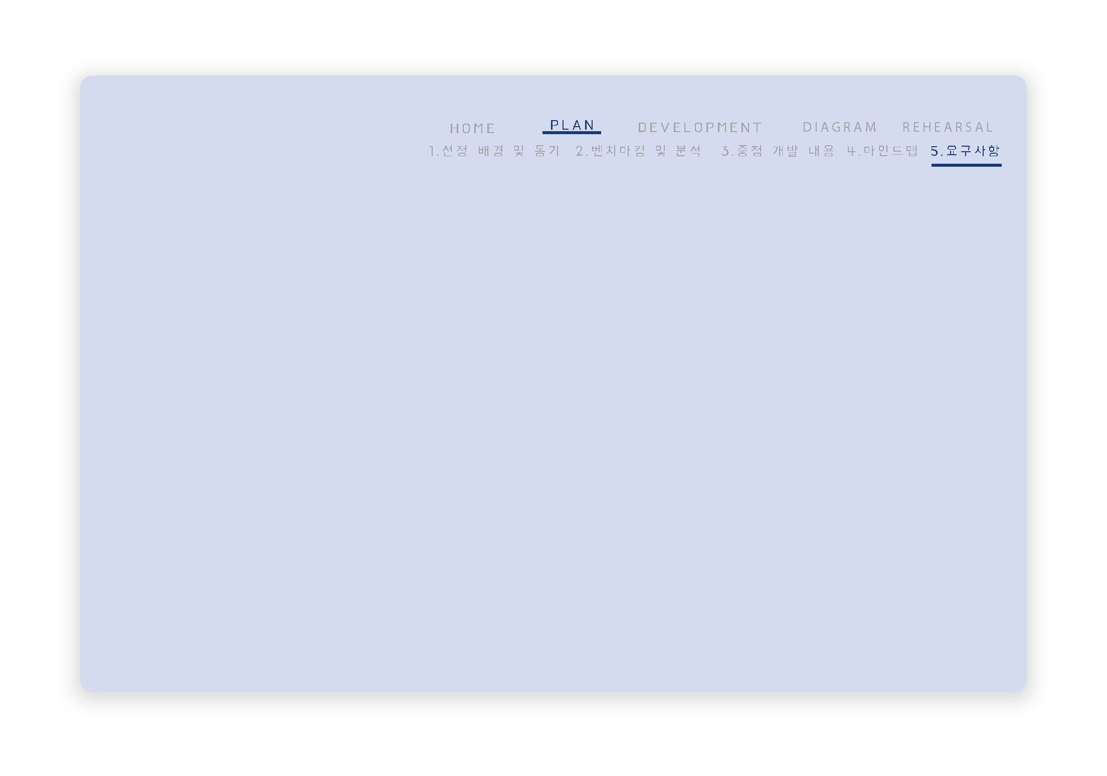
유형 | 분류 | 화면 | 상세 | 우선순위 | 중요도
비로그인 | 화면 구성 | 메인 | 로그인, 금융상품, 공지사항, FAQ | 1 | 중
- | - | 로그인 | 로그인, ID찾기, PW재설정
- | 유효성 | 로그인 | 아이디, 비밀번호 일치 시 로그인 그렇지 않을 시 가이드 문구 출력 | 1 | 중
- | 화면 구성 | ID찾기 | 본인 인증, 계좌번호, 계좌비밀번호, 찾기 버튼 | 2 | 중
- | 유효성 | ID찾기 | 본인 인증, 계좌번호, 계좌비밀번호와 일치하지 않을 경우 가이드 문구 출력, 일치 시 ID 출력 | 3 | 중
- | 화면구성 | PW재설정 | 본인 인증, 계좌번호, 계좌비밀번호, 아이디, PW, PW확인, 변경 버튼 | 2 | 중
 | 유효성 | PW재설정 | 본인 인증, 계좌번호, 계좌비밀번호, 아이디, PW, PW확인이 유효하지 않을 경우 가이드 문구 출력 | 2 | 중

Slide 13
유형 | 분류 | 화면 | 상세 | 우선순위 | 중요도
비로그인 | 화면 구성 | 회원가입 | 사용자 정보, 본인인증, 회원가입 버튼 | 1 | 중
- | 유효성 | 회원가입 | 사용자 정보, 본인인증, 회원가입 유효하지 않은 경우 해당 가이드 문구 출력 | 3 | 중
- | 접근제한 | 상단메뉴 | 고객센터, 상품안내 외 메뉴 접속 시 로그인 화면으로 이동 | 1 | 하
- | 화면 구성 | 금융상품 | (예금 · 적금, 대출, 펀드, ISA) 버튼, 금융상품별 추천상품 | 3 | 하

Slide 14
유형 | 분류 | 화면 | 상세 | 우선순위 | 중요도
공통 | 화면 구성 | 상단메뉴 | 조회 · 이체, 금융상품, 보안관리, 사용자관리, 고객센터, 검색 | 1 | 중
- | - | 고객센터 | 공지사항, 자주하는 질문, QNA | 1 | 상
- | - | 공지사항 | 공지사항 리스트, 검색조건, 검색어 입력, 검색버튼, 하단 페이지 번호 표출 | 3 | 하
- | - | 자주하는 질문 | 질문유형, 질문 입력 창, 검색 버튼, 질문 제목, 질문 답변 | 3 | 하
- | - | QNA | 질문유형 , 이메일 또는 아이디, 문의 제목, 문의 내용, 작성 버튼 | 2 | 상

Slide 15
유형 | 분류 | 화면 | 상세 | 우선순위 | 중요도
로그인 | 화면 구성 | 메인 | 로그아웃, 최근 이력, 공지사항, 추천상품, 조회, 이체, 예금/적금, 대출, 펀드, ISA 보유 계좌 정보 | 1 | 상
- | 조회·이체 화면 구성 | 전체조회 | 보유 계좌 별 금액, 총 금액, 계좌번호, 조회(계좌 별) | 1 | 상
- |  | 조회 | 상품명, 계좌정보 | 1 | 상
- | - | 이체 | 송금 정보, 보안PW또는 OTP입력 이체 버튼 | 2 | 상
- | 유효성 | 이체 | 송금 정보, 보안PW또는 OTP입력 유효하지 않은 경우 해당 가이드 문구 출력 | 3 | 중

Slide 16
유형 | 분류 | 화면 | 상세 | 우선순위 | 중요도
로그인 | 조회·이체 화면구성 | 예약이체 | 출금계좌정보, 송금 정보, 예정일, 예정시간, CMS코드, 메모, 상대 메모, 이체 버튼 | 2 | 중
- | 유효성 | 예약이체 | 출금계좌정보, 송금 정보, CMS코드 유효하지 않은 경우 해당 가이드 문구 출력 | 3 | 하
- | 화면구성 | 자동이체 | 출금계좌정보, 송금 정보, CMS코드, 메모, 상대 메모, 이체 버튼 | 2 | 중
- | 유효성 | 자동이체 | 출금계좌, 정보송금 정보, CMS코드 유효하지 않은 경우 해당 가이드 문구 출력 | 3 | 하
- | 화면 구성 | 지연이체 | 지연이체 등록계좌정보, 지연시간, 송금 정보 CMS코드, 메모, 상대 메모, 이체 버튼 | 2 | 중
- | 유효성 | 지연이체 | 송금정보, CMS코드 유효하지 않은 경우 해당 가이드 문구 출력 | 3 | 하

Slide 17
유형 | 분류 | 화면 | 상세 | 우선순위 | 중요도
로그인 | 조회·이체 화면구성 | 금융상품 | 예금, 적금, 펀드, 대출, ISA, 추천상품, 신규상품 | 1 | 상
- | - | 예금 | 예금 상품 안내, 추천상품, 신규상품, 상품 리스트, 상품 가입 | 1 | 상
- | - | 보통 예금 가입 | 약관, 금리 우대항목, 용도, 심사요청 버튼 | 1 | 중
- | - | 정기 예금 가입 | 약관, 예금 가입 정보 금리 우대항목, 만기 알림 여부 선택, 가입 버튼 | 2 | 중
- | 유효성 | 정기 예금 가입 | 약관, 예금 가입 정보 금리 우대항목 유효하지 않은 경우 해당 가이드 문구 출력 | 3 | 하
- | 화면구성 | 적금 | 적금 상품 안내, 추천상품, 신규상품, 상품 리스트, 상품 가입 | 1 | 상
- | - | 적금 가입 | 약관, 적금 정보, 출금 정보, 자동이체 정보, 금리 우대항목, 만기 알림 신청여부 만기 알림 신청여부 선택, 상품 가입 버튼 | 1 | 중
- | 유효성 | 적금 가입 | 약관, 적금 정보, 출금 정보, 자동이체 정보, 금리 우대항목, 만기 알림 신청여부 유효하지 않은 경우 해당 가이드 문구 출력 | 3 | 하

Slide 18
유형 | 분류 | 화면 | 상세 | 우선순위 | 중요도
로그인 | 보안 관리 화면구성 | 대출 | 대출 상품 안내, 추천상품, 신규상품, 상품 리스트, 상품 신청 | 1 | 상
- | - | 대출 신청 | 약관, 대출 종류 선택, 지급 정보, 상환기간 선택, 자동이체 정보, 금리 우대항목, 본인인증, 심사 신청 버튼 | 1 | 상
- | 유효성 | 대출 신청 | 약관, 지급 정보, 상환기간 선택, 자동이체 정보, 금리 우대항목, 본인인증 유효하지 않은 경우 해당 가이드 문구 출력 | 2 | 하
- | 화면구성 | 펀드 | 펀드 상품 안내, 추천상품, 신규상품, 상품 리스트, 상품 가입 | 1 | 상
- | - | 펀드 가입 | 약관, 투자 성향테스트, 펀드 정보, 출금 정보, 자동이체 정보, 알림 정보 설정, 본인인증, 상품 가입 버튼 | 1 | 상
- | 유효성 | 펀드 가입 | 약관, 투자 성향테스트, 펀드 정보, 출금 정보, 자동이체 정보, 알림 정보 설정, 본인인증 유효하지 않은 경우 해당 가이드 문구 출력 | 2 | 하

Slide 19
유형 | 분류 | 화면 | 상세 | 우선순위 | 중요도
로그인 | 금융 상품 화면구성 | ISA | ISA 안내 | 1 | 중
- |  | ISA 가입 | 약관확인, 투자 성향테스트, 가입유형, 투자 설정, 해지 정보, 투자정보 수령 설정, 약관입력, 심사 요청 버튼 | 1 | 상
- | 유효성 | ISA 가입 | 약관확인, 투자 성향테스트, 가입유형, 투자 설정, 해지 정보, 약관입력 유효하지 않은 경우 해당 가이드 문구 출력 | 2 | 하

Slide 20
유형 | 분류 | 화면 | 상세 | 우선순위 | 중요도
로그인 | 보안 관리 화면구성 | 보안관리 | OTP, 신 입금계좌지정 서비스, 지연이체 서비스 , IP차단 · 알림 서비스 | 1 | 상
- | - | OTP | OTP안내, OTP관리 | 2 | 중
- | - | OTP안내 | OTP안내문구, OTP발급 버튼 | 2 | 하
- | - | OTP발급 | 이용기기 등록문구 설정, 본인 인증, 발급 버튼 | 2 | 중
- | - | OTP관리 | 등록된 기기정보, 등록문구설정, 해지 | 3 | 중
- | - | OTP 등록문구설정 | 등록문구 설정, 설정 버튼 | 3 | 하
- | - | OTP해지 | 계좌정보입력, 본인인증, OTP해지 버튼 | 2 | 중
- | 유효성 | OTP해지 | 계좌정보입력, 본인인증 유효하지 않은 경우 해당 가이드 문구 출력 | 3 | 중

Slide 21
유형 | 분류 | 화면 | 상세 | 우선순위 | 중요도
로그인 | 보안 관리 화면구성 | 입금계좌 지정서비스 | 서비스 안내, 신청 버튼 | 2 | 중
- | - | 서비스 신청 | 미지정계좌 이체한도 설정, 최근이체 계좌 리스트, 선택 버튼, 본인인증, OTP, 가입 버튼 | 1 | 중
- | 유효성 | 서비스 신청 | 한도설정, 최근 이체계좌 선택, 본인인증, OTP 유효하지 않은 경우 해당 가이드 문구 출력 | 2 | 하
- | 보안 관리 화면구성 | 지연이체 서비스 | 서비스 안내, 신청 버튼 | 2 | 중
- | - | 서비스 신청 | 즉시 이체 가능 금액설정, 예외 계좌 등록, 본인인증, OTP, 가입 버튼 | 2 | 중
- | 유효성 | 서비스 신청 | 즉시 이체 가능 금액설정, 예외 계좌 등록, 본인인증, OTP 유효하지 않은 경우 해당 가이드 문구 출력 | 3 | 하

Slide 22
유형 | 분류 | 화면 | 상세 | 우선순위 | 중요도
로그인 | 보안 관리 화면구성 | IP차단 · 알림 서비스 | IP차단 서비스 안내, 신청 버튼 | 2 | 중
- | - | 서비스 신청 | IP차단 정보 등록, 이메일 알림 수신여부, 가입버튼 | 1 | 중
- | 유효성 | 서비스 신청 | IP차단 정보가 유효하지 않을 경우 유효하지 않은 경우 가이드 문구 출력 | 2 | 하

Slide 23
유형 | 분류 | 화면 | 상세 | 우선순위 | 중요도
로그인 | 사용자 관리화면구성 | 사용자 관리 | 고객정보, 뱅킹관리, 계좌관리 | 3 | 중
- | - | 고객정보 | 고객정보조회, 개인(신용)정보수집 이용제공 동의 | 2 | 하
- | - | 고객정보조회 | 본인인증, 고객정보, 주소(연락처)정보, 수정버튼, OTP 입력 | 1 | 중
- | 유효성 | 고객정보조회 | 본인인증, 고객정보, 주소(연락처)정보, OTP 입력 유효하지 않은 경우 해당 가이드 문구 출력 | 2 | 하
- | 사용자 관리화면구성 | 개인정보수집 이용제공 동의 | 개인정보 수집 이용 동의 여부, 저장 버튼 | 3 | 하

Slide 24
유형 | 분류 | 화면 | 상세 | 우선순위 | 중요도
로그인 | 사용자 관리화면구성 | 뱅킹 관리 | My메뉴 관리, 장기미사용자정지 해제, 이체한도 관리 계좌정지 등록 · 관리 | 3 | 중
- | - | My메뉴 관리 | My메뉴 선택, 저장 버튼 | 1 | 상
- | - | 장기미사용자 정지 해제 | 본인 인증, 해제 버튼 | 2 | 중
- | - | 이체한도 관리 | 이체한도 설정여부, 이체한도 금액, 저장 버튼 | 3 | 중
- | - | 계좌정지 등록 · 관리 | 계좌선택, 정지여부 체크박스, 저장 버튼 | 2 | 중

Slide 25
유형 | 분류 | 화면 | 상세 | 우선순위 | 중요도
로그인 | 사용자 관리화면구성 | 계좌 관리 | 출금계좌관리, 계좌비밀번호관리, 자주쓰는 입금계좌관리, 평생계좌전환서비스, 계좌별명관리, 통장메모내용변경 | 2 | 중
- | - | 출금계좌관리 | 계좌 리스트, 출금 여부 체크박스, 저장 버튼 | 2 | 중
- | - | 계좌비밀번호관리 | 계좌 리스트, 선택 버튼, 본인인증, 변경할 비밀번호, 저장 버튼 | 2 | 중
- | 유효성 | 계좌비밀번호관리 | 본인인증, 변경할 비밀번호 유효하지 않은 경우 해당 가이드 문구 출력 | 2 | 중
- | 사용자 관리화면구성 | 자주 쓰는 입금 계좌관리 | 등록된 자주 쓰는 입금계좌 리스트, 추가, 수정, 삭제 계좌정보 입력 | 2 | 하
- | 유효성 | 자주 쓰는 입금 계좌관리 | 계좌정보 유효하지 않은 경우 해당 가이드 문구 출력 | 3 | 하

Slide 26
유형 | 분류 | 화면 | 상세 | 우선순위 | 중요도
로그인 | 사용자 관리화면구성 | 평생계좌전환서비스 | 등록된 평생계좌 리스트, 수정, 삭제, 평생계좌번호 입력, 저장 버튼 | 3 | 하
- | 유효성 | 평생계좌전환서비스 | 평생계좌번호 유효하지 않은 경우 가이드 문구 출력 | 3 | 중
- | 사용자 관리화면구성 | 계좌별명관리 | 계좌리스트, 등록, 수정, 삭제, 저장 버튼 | 3 | 하
- | - | 통장메모 내용변경 | 통장메모 수정, 삭제, 저장 버튼 | 3 | 하

Slide 27
유형 | 분류 | 화면 | 상세 | 우선순위 | 중요도
로그인 | 사용자 관리화면구성 | 고객센터 | 고객상담 | 2 | 중
- | - | 고객센터 | 공지사항, 자주하는 질문, QNA | 2 | 중
- | - | 공지사항 | 공지사항 리스트, 검색조건, 검색어 입력, 검색버튼, 하단 페이지 번호 표출 | 2 | 중
- | - | 자주하는 질문 | 질문유형, 질문 입력 창, 검색 버튼, 질문 제목, 질문 답변 | 2 | 중
- | - | QNA | 질문유형 , 이메일 또는 아이디, 문의 제목, 문의 내용, 작성 버튼 | 2 | 중

Slide 28
유형 | 분류 | 화면 | 상세 | 우선순위 | 중요도
관리자 | 관리자 화면구성 | 관리자 페이지 | 사용자 조회, 상품관리, 사용자/멤버십 관리, 고객센터, 서버관리 | 2 | 중
- | 사용자 조회 화면구성 | 사용자 조회 | 이름 또는 ID, 검색 버튼, 사용자 정보 | 2 | 중
- | 상품관리 화면구성 | 상품관리 | 예금, 적금, 펀드, 대출, ISA, | 2 | 상
- | - | 예금 | 상품 리스트, 상품등록 , 상품수정 , 상품판매중지 | 2 | 상
- | - | 상품등록 | 제목, 상품정보, 저장 버튼 | 2 | 상
- | - | 상품수정 | 상품정보, 저장 버튼 | 2 | 상
- | - | 상품판매중지 | 상품선택 체크박스, 저장 버튼 | 2 | 상

Slide 29
유형 | 분류 | 화면 | 상세 | 우선순위 | 중요도
관리자 | 사용자/ 멤버십 화면구성 | 사용자/멤버십관리 | 거래제한 목록, 멤버십 관리 | 2 | 중
- | - | 거래제한 목록 | 등록된 사용자 목록, 전체 사용자 목록, 검색 버튼, 거래제한 체크박스, 등록 버튼 | 2 | 중
- | - | 멤버십 관리 | 멤버십 조건 수정, 저장 버튼 | 2 | 중

Slide 30
유형 | 분류 | 화면 | 상세 | 우선순위 | 중요도
관리자 | 고객센터 화면구성 | 고객센터 | 공지사항, 문의사항, FAQ | 2 | 중
- | - | 공지사항 | 공지사항 목록, 등록, 수정버튼 | 2 | 중
- | - | 공지사항 등록 | 제목, 내용 입력, 저장버튼 | 2 | 중
- | - | 공지사항 수정 | 제목, 내용, 수정버튼 | 2 | 중
- | - | 문의사항 | 문의사항 목록, 답변 여부, 문의사항 선택, 문의사항 답변 버튼 | 2 | 중
- | - | 문의사항 답변 | 문의사항 답변내용 작성, 작성완료 버튼 | 2 | 중
- | - | FAQ | FAQ 목록, 등록, 수정 버튼 | 2 | 중
- | - | FAQ 등록 | 제목, 내용 입력, 저장버튼 | 2 | 중
- | - | FAQ 수정 | 제목, 내용, 수정버튼 | 2 | 중

Slide 31
유형 | 분류 | 화면 | 상세 | 우선순위 | 중요도
관리자 | 서버관리 화면구성 | 서버관리 | 서버 상태 확인, 서버 실행 | 2 | 중
- | - | 서버 상태확인 | 서버이름, 상태 표시 | 2 | 중
- | - | 서버 실행 | 서버 목록, 실행 버튼 | 2 | 하

Slide 32
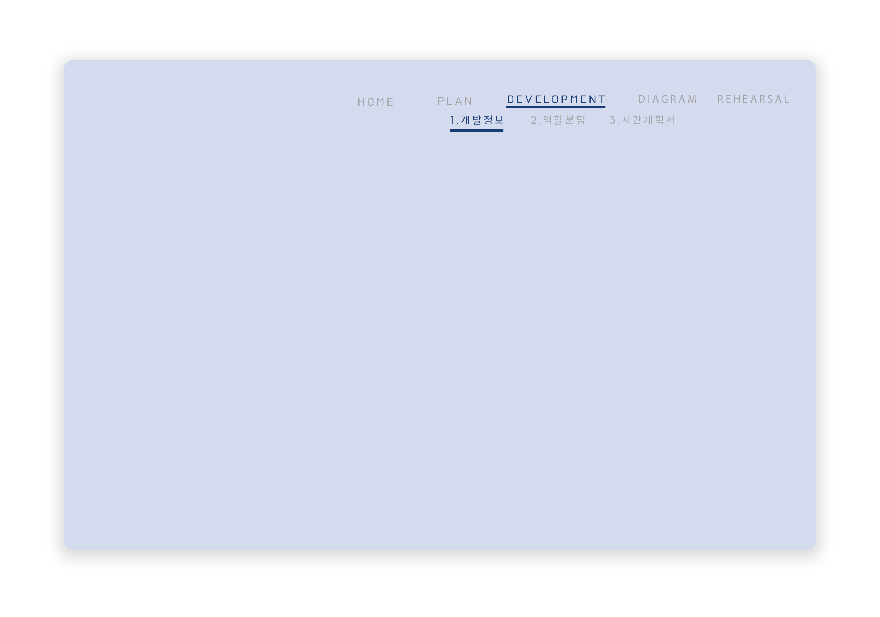





JAVA 1.8.0
HTML 5
CSS 3
jQuery 3.4.1
Bootstrap 4.3.1
Java Script

Slide 33






MariaDB Server 10.4
Eclipse 4.11.0
HeidiSQL 10.2.0.5599 64 B
Adobe Photoshop
Adobe Illustrator
Windows10 Pro

Slide 34



Tomcat v8.5
Apache
GitHub

Slide 35
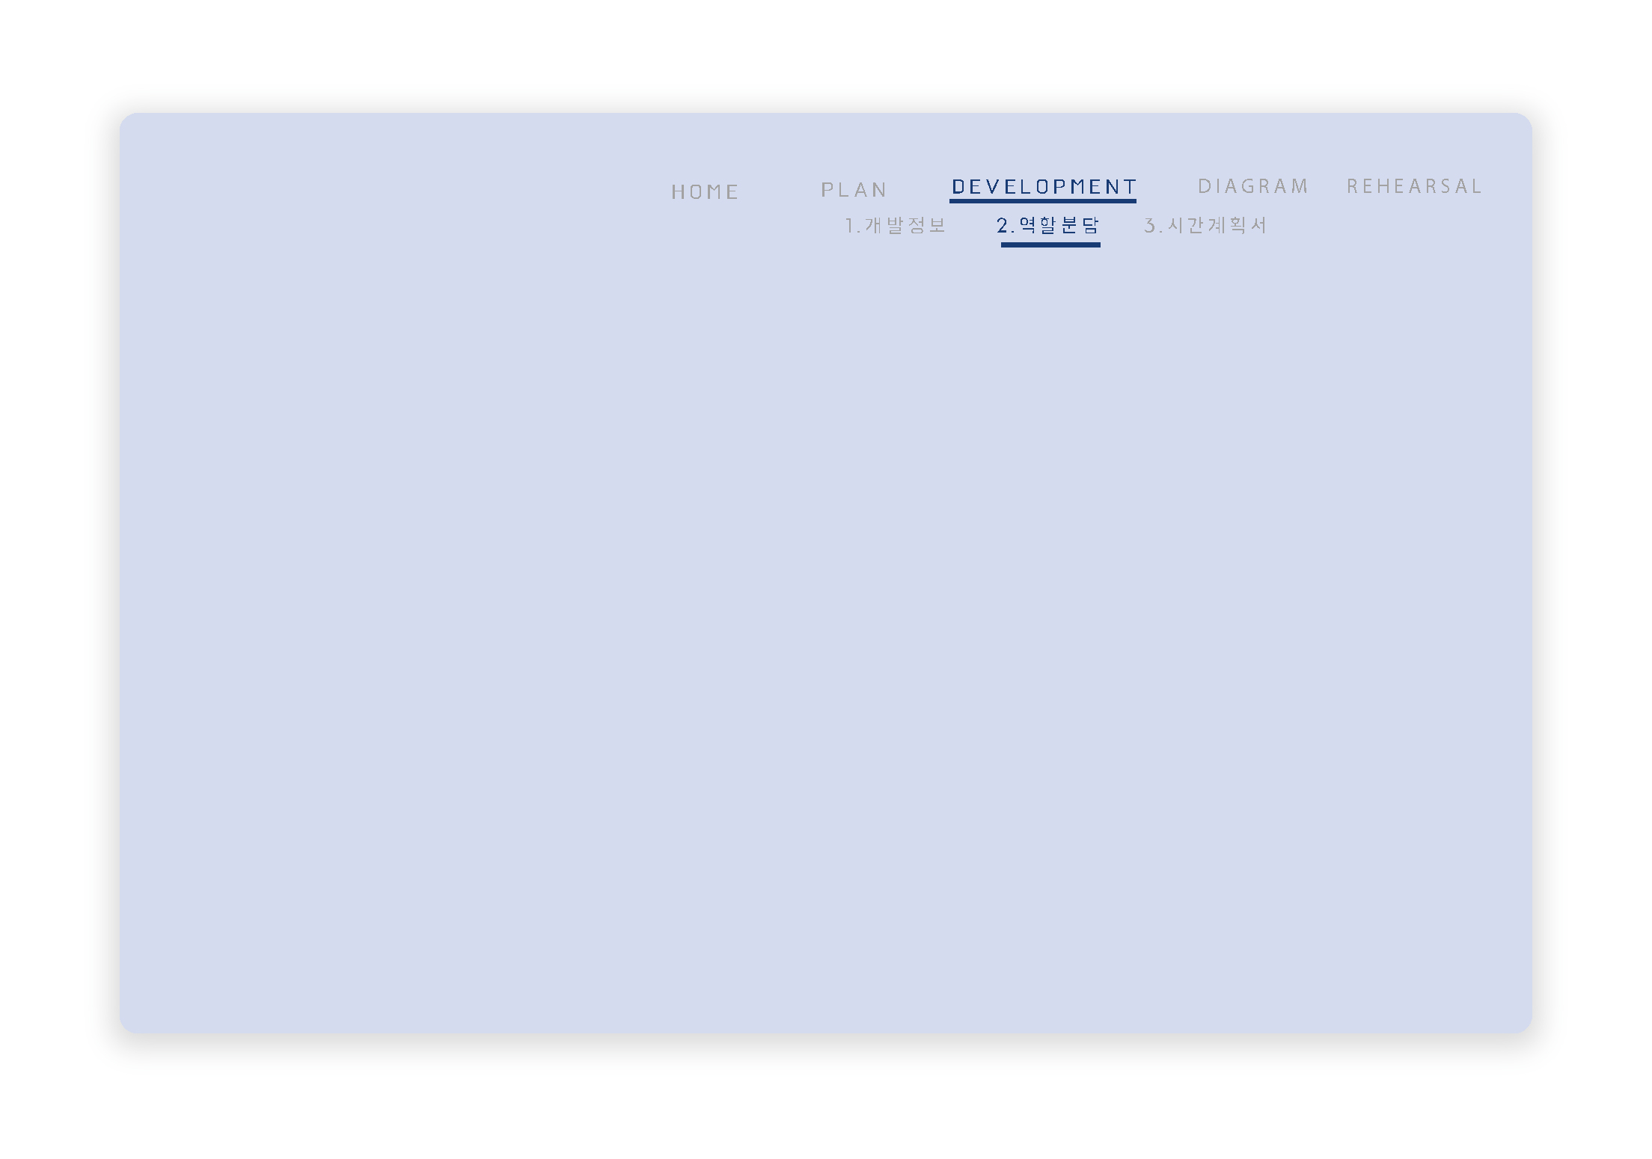
이름 | 역할
박이찬 | 대출 | 이체
노현천 | ISA | 회원가입
나귀태 | 펀드 | 1:1 채팅기능 | ID,PW찾기
조은환 | 적금 | 고객센터
황동규 | 예금 | 조회

Slide 36
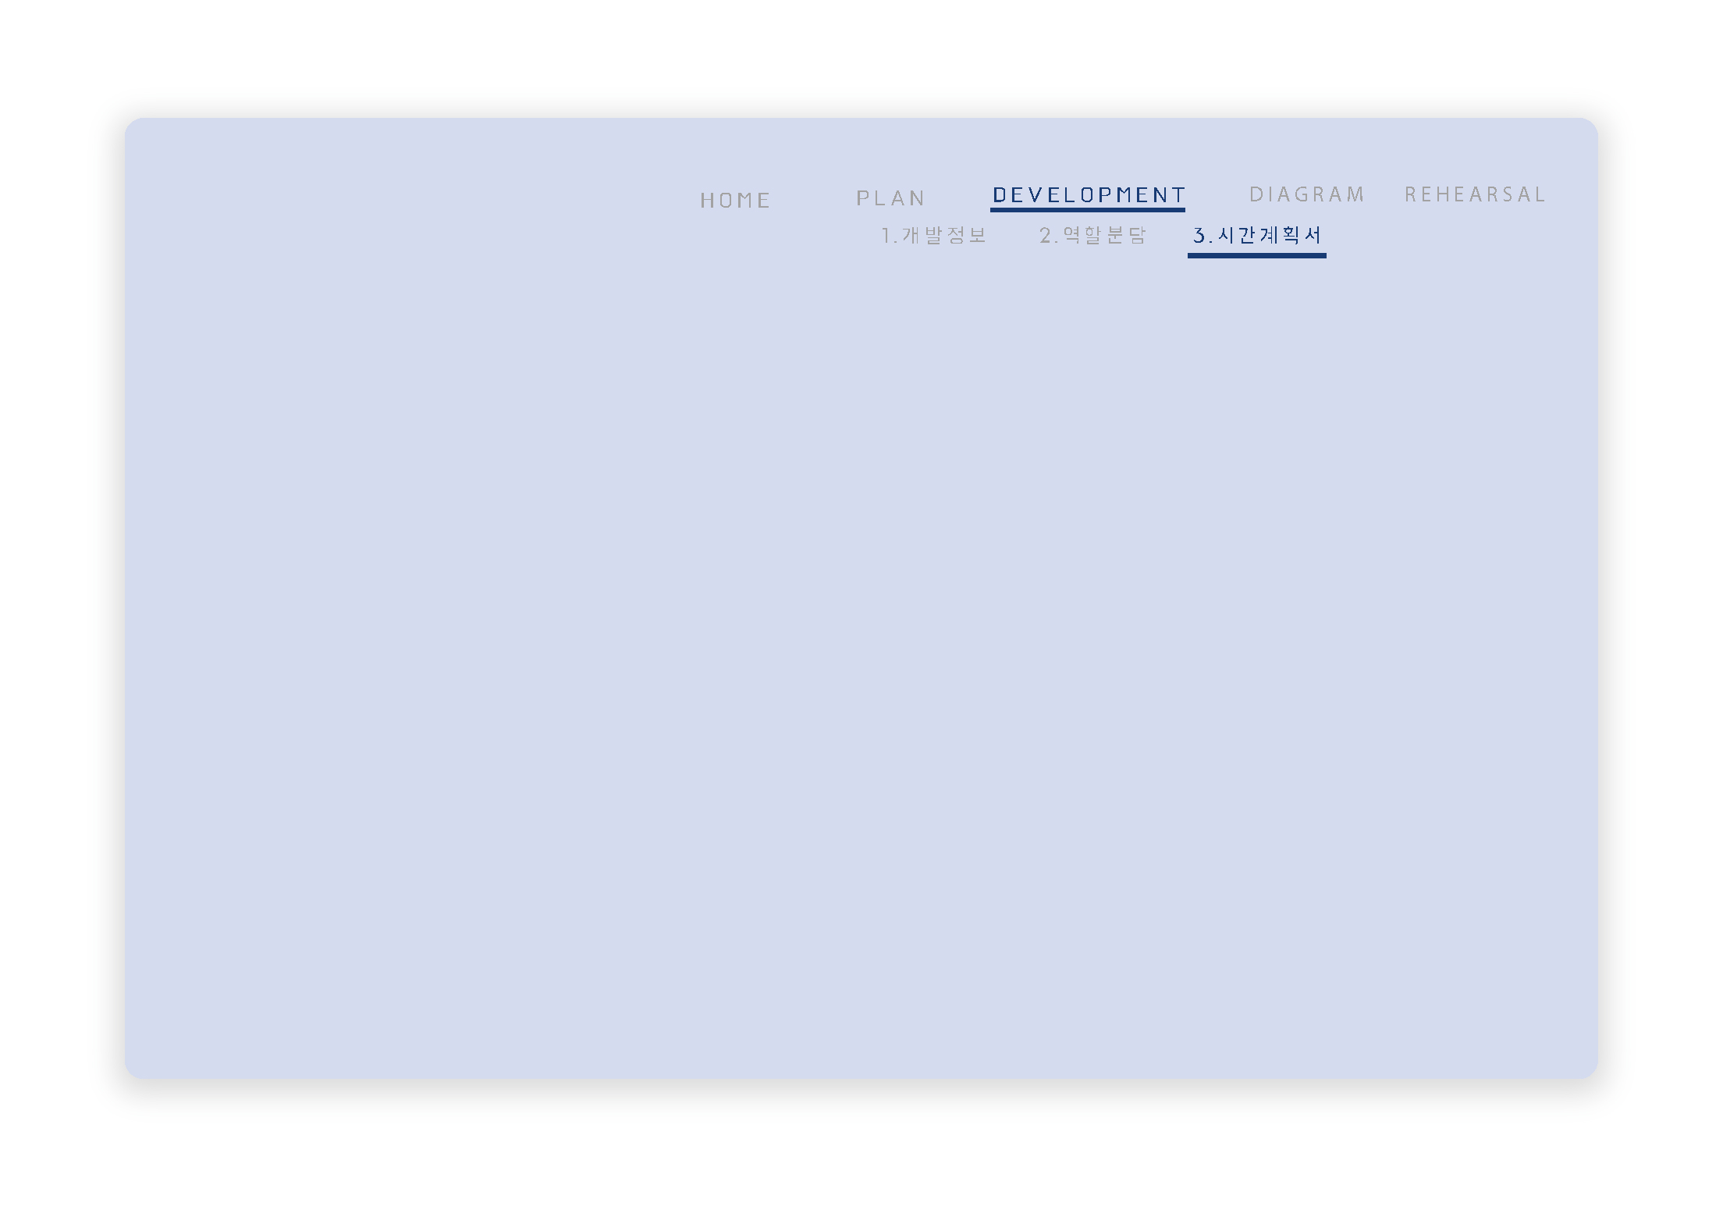


Slide 37


로그인
ID PW 확인
로그인성공
메인화면
로그인실패
로그인화면
로그인화면
아이디 찾기
메인화면
비밀번호 찾기
비로그인
회원가입

Slide 38
로그인
아이디 찾기
본인인증
정보입력
정보확인
아이디 확인
로그인화면
로그인화면
메인화면
비밀번호 찾기
비로그인
회원가입

Slide 39
로그인
로그인화면
아이디 찾기
메인화면
비밀번호
재설정
본인인증
정보입력
정보확인
비밀번호
재설정
로그인화면
비로그인
회원가입

Slide 40
로그인
로그인화면
아이디 찾기
메인화면
비밀번호 찾기
비로그인
회원가입
가입 정보입력
가입정보확인
가입결과

Slide 41

예약이체 조회
조회 ·이체
조회
자동이체 조회
로그인
지연이체 조회
회원

Slide 42
예약이체 조회
(진행중)
예약이체
조회
조회 ·이체
조회
자동이체 조회
예약이체
취소
로그인
지연이체 조회
회원

Slide 43
예약이체 조회
자동이체
조회
조회 ·이체
조회
자동이체 조회
로그인
지연이체 조회
자동이체
취소
회원

Slide 44
예약이체 조회
조회 ·이체
조회
자동이체 조회
(진행중)
지연이체
조회
로그인
지연이체 조회
지연이체
취소
회원

Slide 45
예약이체
조회 ·이체
이체
자동이체
로그인
지연이체
회원

Slide 46
예약이체
예약이체등록
조회 ·이체
이체
자동이체
예약이체
처리결과
조회
로그인
지연이체
회원

Slide 47
예약이체
자동이체 등록
조회 ·이체
이체
자동이체
로그인
지연이체
자동이체
처리결과
조회
회원

Slide 48
예약이체
조회 ·이체
이체
자동이체
지연이체 등록
로그인
지연이체
지연이체
처리결과
조회
회원

Slide 49
금융상품
예금 · 적금
상품안내
로그인
회원

Slide 50
가입하기
금융상품
예금 · 적금
상품안내
로그인
상세보기
회원

Slide 51
금융상품
펀드
상품안내
로그인
회원

Slide 52
상담하기
금융상품
펀드
상품안내
로그인
상세보기
가입하기
회원

Slide 53
금융상품
ISA
상품안내
로그인
회원

Slide 54
상담하기
금융상품
ISA
상품안내
로그인
상세보기
가입하기
회원

Slide 55
OTP안내
보안관리
OTP
로그인
OTP관리
회원

Slide 56
OTP안내
및 발급신청
정보입력
정보확인
처리완료
보안관리
OTP
로그인
OTP관리
회원

Slide 57
OTP안내
및 발급신청
정보입력
정보확인
처리완료
보안관리
OTP
로그인
OTP관리
OTP기기 수정
회원
OTP기기
등록해제

Slide 58
OTP안내
보안관리
OTP
등록 문구
설정
로그인
OTP관리
OTP
해지
회원

Slide 59
서비스안내
보안관리
신입금계좌관리서비스
로그인
신입금계좌
관리
회원

Slide 60
서비스안내
서비스 신청
보안관리
신입금계좌관리서비스
로그인
신입금계좌
관리
신입금계좌
조회
서비스
해지
회원

Slide 61
서비스안내
서비스 신청
보안관리
신입금계좌관리서비스
로그인
신입금계좌
관리
신입금계좌
조회
서비스
해지
회원

Slide 62
서비스안내
보안관리
지연이체
서비스
로그인
지연이체
계좌관리
회원

Slide 63
서비스안내
서비스 신청
보안관리
지연이체
서비스
로그인
지연이체
계좌관리
회원

Slide 64
서비스안내
서비스 신청
보안관리
지연이체
서비스
로그인
지연이체
계좌관리
지연이체계좌
조회
서비스해지
회원

Slide 65
해외 IP차단
서비스 안내
서비스신청
보안관리
보안차단
알림서비스
로그인
해외 IP로그인
알림서비스
회원

Slide 66
IP차단
서비스 안내
서비스신청
보안관리
보안차단
알림서비스
로그인
IP차단
관리서비스
서비스해지
회원
차단IP
추가/수정

Slide 67
고객정보 조회
사용자관리
고객정보
관리
로그인
개인(신용)
정보수집이용
제공동의
회원

Slide 68
고객정보 조회
고객정보 수정
사용자관리
고객정보
관리
로그인
개인(신용)
정보수집이용
제공동의
회원

Slide 69
고객정보 조회
고객정보 수정
사용자관리
고객정보
관리
로그인
개인(신용)
정보수집이용
제공동의
고객정보 수정
회원

Slide 70
마이메뉴편집
사용자관리
뱅킹관리
장기미사용
정지해제
로그인
이체한도감액
회원
계좌정지
관리

Slide 71
마이메뉴편집
사용자관리
뱅킹관리
장기미사용
정지해제
로그인
이체한도관리
회원
계좌정지
관리

Slide 72
마이메뉴편집
장기미사용
정지해제
해제신청
정보입력
처리완료
사용자관리
뱅킹관리
로그인
이체한도관리
회원
계좌정지
관리

Slide 73
마이메뉴편집
사용자관리
뱅킹관리
장기미사용
정지해제
로그인
이체한도관리
이체한도 변경
회원
계좌정지
관리

Slide 74
마이메뉴편집
사용자관리
뱅킹관리
장기미사용
정지해제
로그인
이체한도관리
회원
정보입력
처리완료
계좌정지
관리

Slide 75
출금계좌관리
사용자관리
계좌관리
계좌비밀번호관리
로그인
자주쓰는
입금계좌 관리
회원

Slide 76
출금계좌관리
출금계좌정보 변경
사용자관리
계좌관리
계좌비밀번호관리
로그인
자주쓰는
입금계좌 관리
회원

Slide 77
출금계좌관리
사용자관리
계좌관리
계좌비밀번호관리
본인인증
계좌비밀번호변경
로그인
자주쓰는
입금계좌 관리
회원

Slide 78
출금계좌관리
사용자관리
계좌관리
계좌비밀번호관리
로그인
자주쓰는
입금계좌 관리
자주쓰는
입금계좌등록
회원

Slide 79
평생계좌
전환서비스
사용자관리
계좌관리
계좌별명관리
로그인
통장메모
내용변경
회원

Slide 80
평생계좌
전환서비스
평생계좌등록
사용자관리
계좌관리
계좌별명관리
평생계좌변경
로그인
통장메모
내용변경
회원

Slide 81
평생계좌
전환서비스
사용자관리
계좌관리
계좌별명관리
계좌별명변경
로그인
통장메모
내용변경
회원

Slide 82
평생계좌
전환서비스
사용자관리
계좌관리
계좌별명관리
로그인
통장메모
내용변경
회원

Slide 83
공지사항
고객센터
고객상담
자주하는 질문
로그인
Q & A
회원

Slide 84
공지사항
공지사항열람
고객센터
고객상담
자주하는 질문
로그인
Q & A
회원

Slide 85
공지사항
고객센터
고객상담
자주하는 질문
조회
로그인
Q & A
회원

Slide 86
공지사항
고객센터
고객상담
계좌별명관리
질문등록
로그인
Q & A
조회
회원

Slide 87
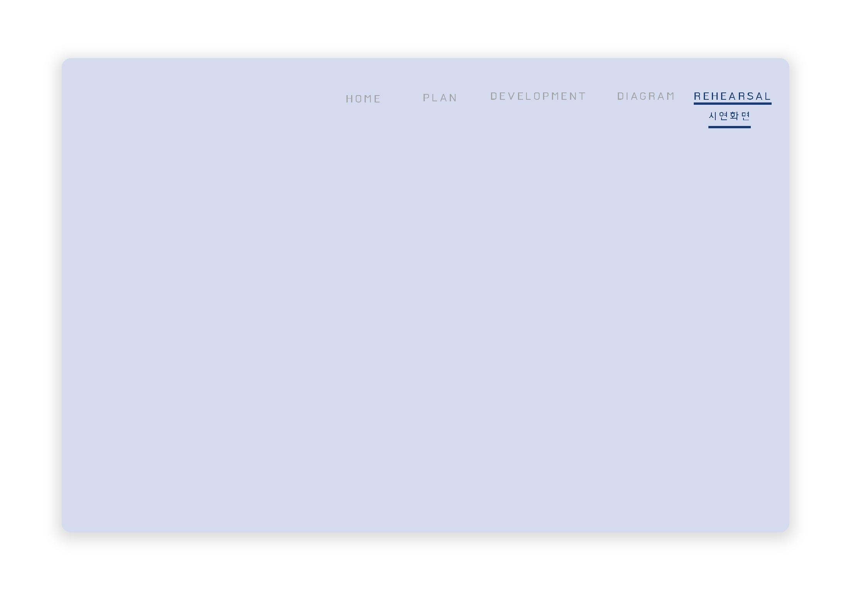

Slide 88


